Slide 1
2023.09.08 SVU 산업-AI
YOLO를 이용한 객체탐지에 대한
짧은 이해와 예제 실습
김 의 철

Slide 2
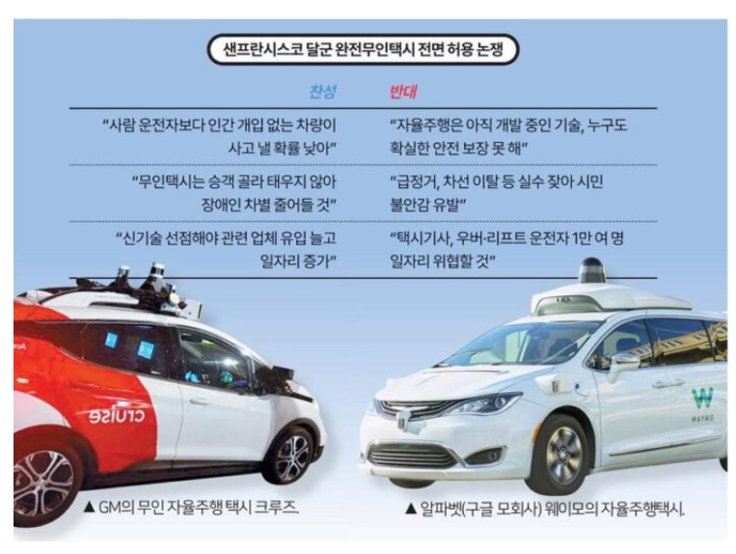
한국일보: 2023-08-16
지금은 여러 다른 기술들과 함께 복합적으로 사용되고 있음.
ex : Lader (or Rader) + Sensor + Vision + . . . . = 자율주행
이중 핵심 기술 중 하나가
Object Detection
객체 검출 감지
https://chicagokoreatimes.com/%ED%95%98%EB%A3%A8-%EB%A7%8C%EC%97%90-%EC%82%AC%EA%B3%A0%EC%B3%A4%EB%8B%A4%EC%84%B8%EA%B3%84-%EC%B2%AB-%EB%AC%B4%EC%9D%B8%ED%83%9D%EC%8B%9C-%EB%8F%84%EC%8B%9C%EC%9D%98/

Slide 3
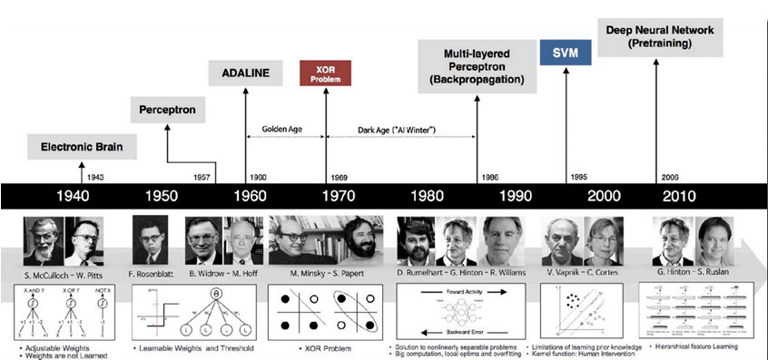
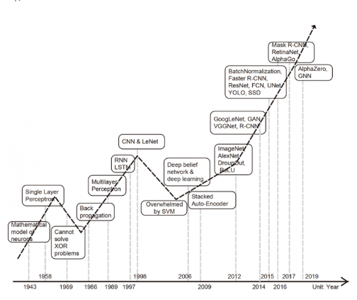

Slide 4
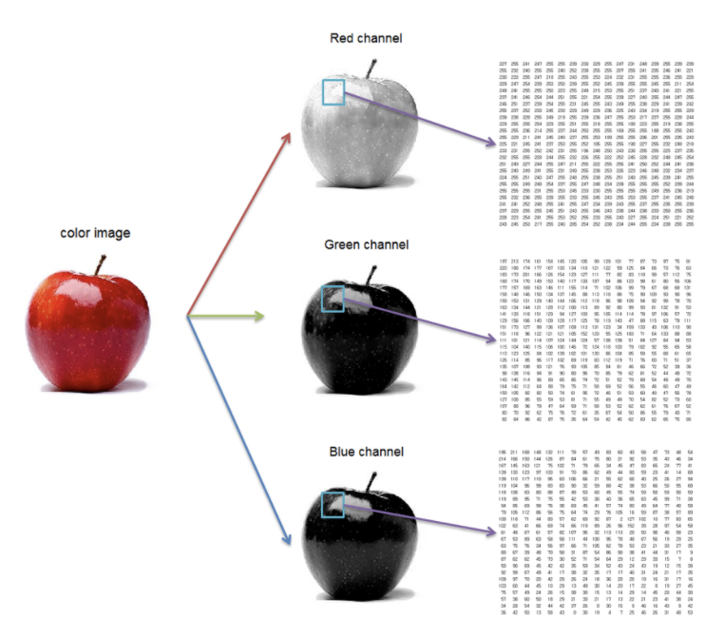
이미지와 데이터

Slide 5
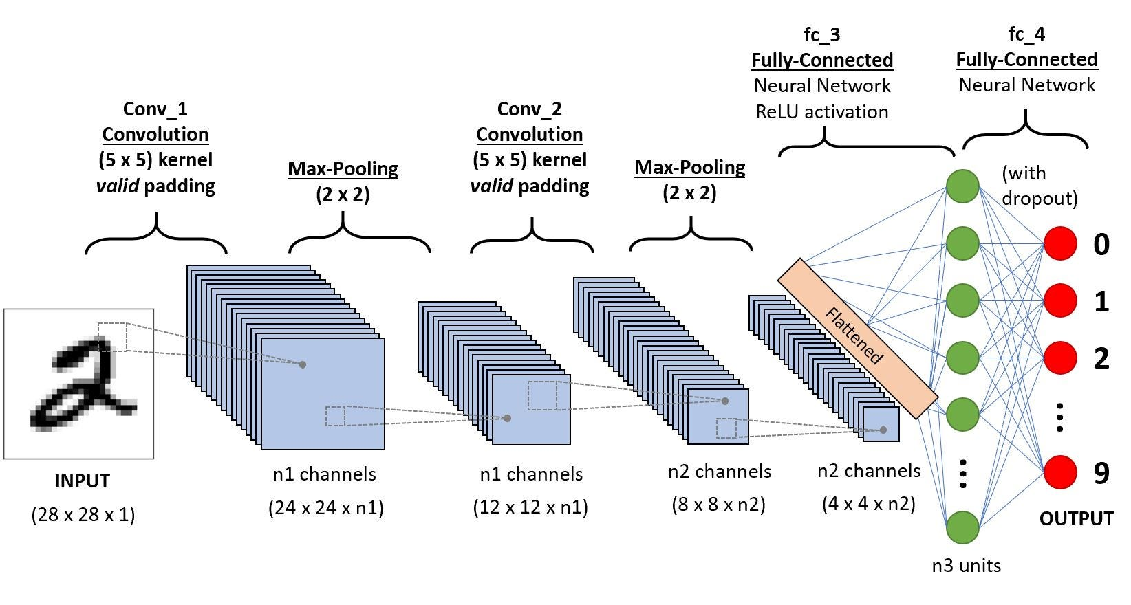
Convolution 을 이용한 이미지 분석

Slide 6
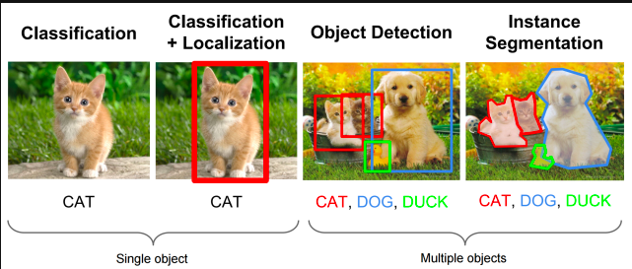
[Object Detection 객체 검출, 감지]
AI 또는 Deep-Learning 분야 중 VISION AI 기술 중 대상 객체를 찾아내어 인식하는 주제를 뜻함.
하나의 이미지 안에서 찾는 객체 개수에 따라 Single-Object Detection과 Multi-Object Detection 분류.
주요 TASK : Classification(분류), Localization(bounding box), Counting 등

Slide 7
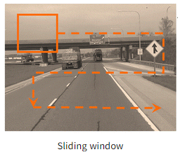
Regional Proposal 문제
- Multiple Object
: 이미지의 전체 화면에서 객체를 확인하야여 한다!
- Window
: CNN (Convolution Neural Network) 분석법을 이용하여 Image를 분석할 때 탐지하는 창의 크기
- Sliding Window : 초기 기본 방식
: 분석 대상 이미지를 다양한 크기 Window로 모두 분석

Slide 8
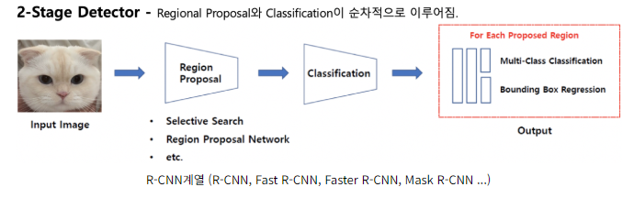
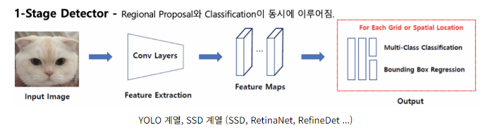

Slide 9
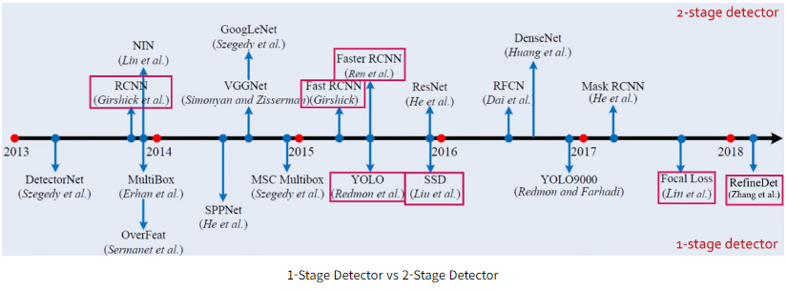
Object Detection Deep-Learning의 양대 방법:
1-stage detector vs 2-stage detector

Slide 10
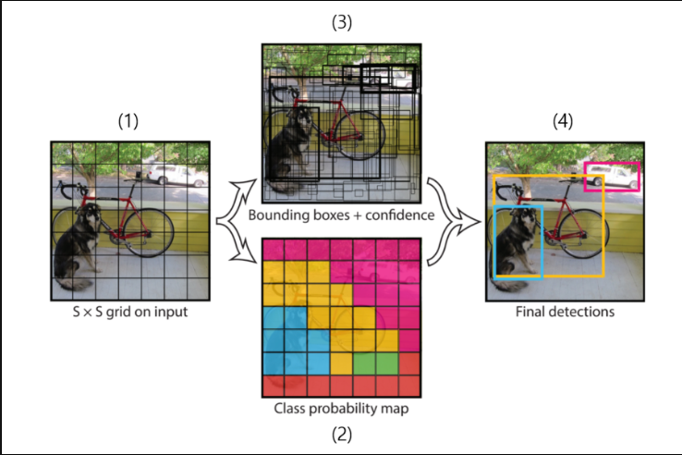
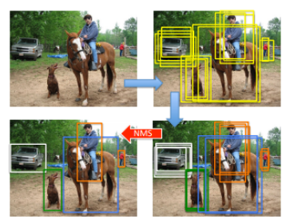
YOLO : You Only Look Once
- (1) YOLO는 1-stage detector 이다. 읽어 들인 객체를 격자(S x S grid)구역으로 나눈다.
- (3) 객체가 있을 만한 곳을 여러 개의 Bounding Box을 제안 신뢰점수를 매긴다. (box 중심, box 크기, 물체가 있을 확률)
- (2) 각 Box의 객체분류(classification)를 실시하고 Box의 객체 분류 확률을 계산한다.
- (4) 가능성 있는 Box 들의 신뢰도와 객체 확률로 객체를 탐지한다.
(NMS: Non-maximum suppression)
(2)와 (3)의 IoU 계산

Slide 11
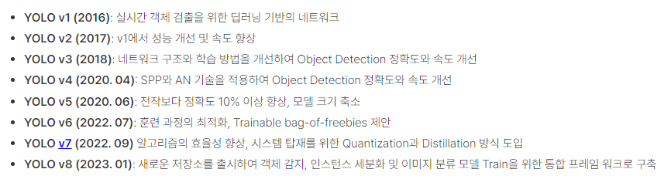
YOLO : You Only Look Once
https://pjreddie.com/darknet/
다크넷 고전 YOLO
https://docs.ultralytics.com/
YOLOv8 저장소
- 일반적인 평가
YOLOv5는 사용이 편리
YOLOv8은 빠르고 정확

Slide 12

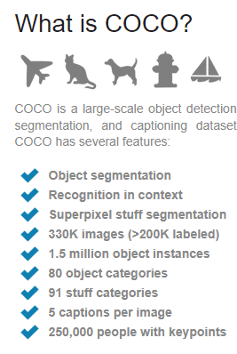
Darknet 80개, COCO DATASET 클래스 개수는 91개
누락된 클래스:: stop sign, hat, shoe, eye glasses, plate, mirror, window, desk, door, blender, hair brush)
https://cocodataset.org/#home
coco dataset stie
https://dacon.io/en/forum/405930
데이콘 COCO datatset 소개
https://www.image-net.org/about.php
스탠포드 대학 1억4천만개 이미지, 22000 카테고리 : 압축60G
https://www.cs.toronto.edu/~kriz/cifar.html

Slide 13
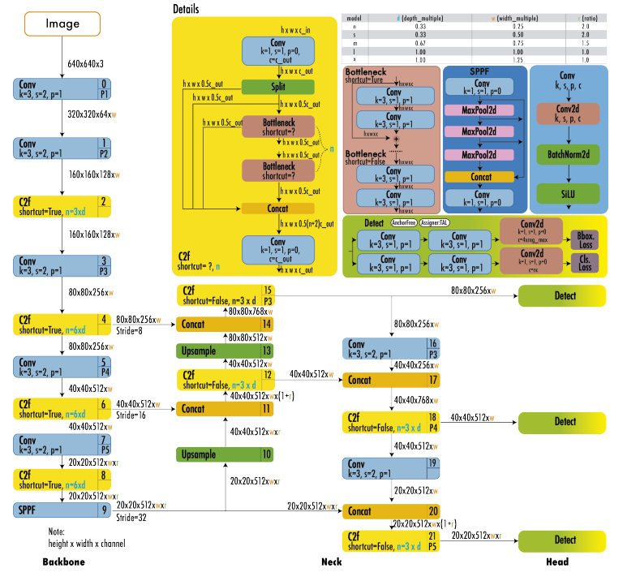
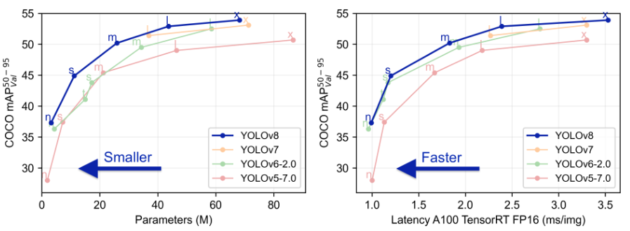
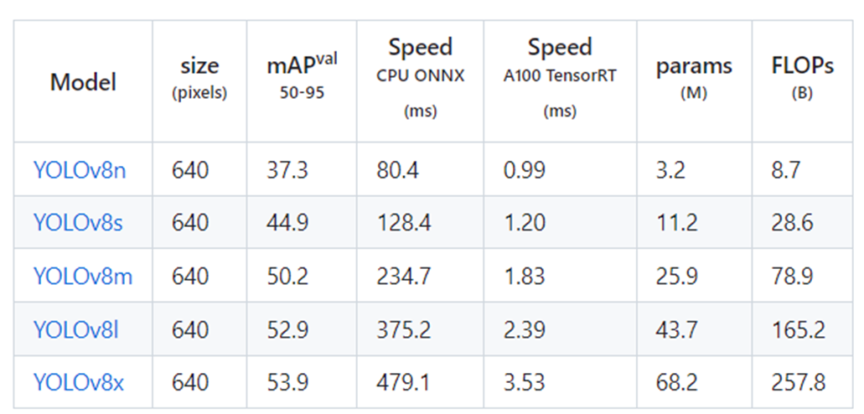

Slide 14
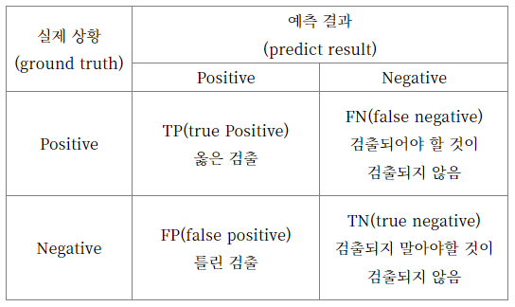

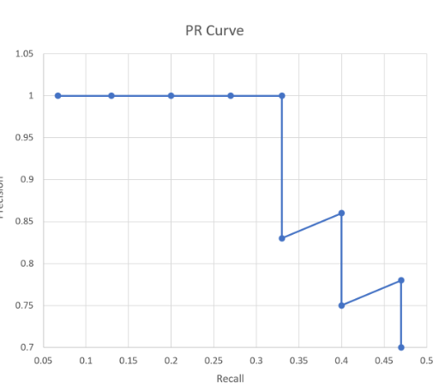
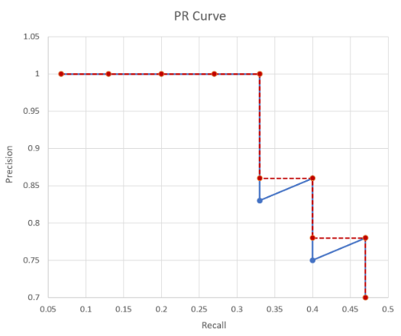
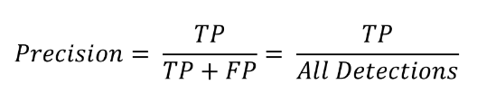
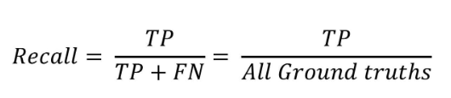
mAP :
모든 객체에 대하여 실행한 AP 평균

Slide 15
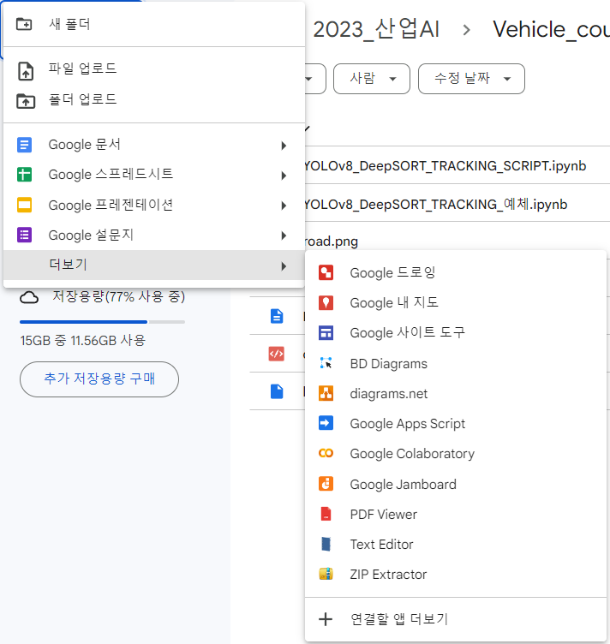
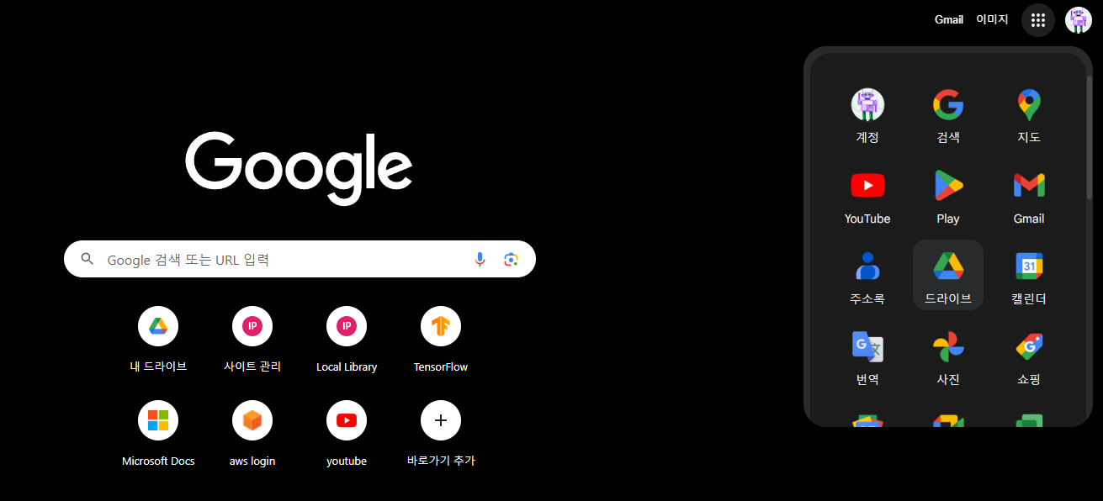
실습 예제: 도로 자동차 입출 카운팅 예제
실습 환경: Google Colaboratory
Google Chrom 접속 후 로그인!
Colab 설치 확인
없으면 연결할 앱 더보기에서
Colaboratory 검색 설치!

Slide 16
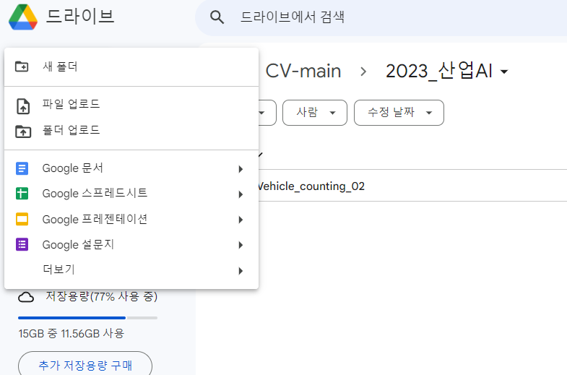
원하시는 폴더나 새폴더 만들기!
파일 업로드 누르고 예제 파일 업로드
“ YOLOv8_DeepSORT_TRACKING_예체.ipynb “

Slide 17
reference :
공식페이지
https://docs.ultralytics.com/
Github 저장소
https://github.com/ultralytics/ultralytics
예제 작성자 YouTube
https://youtu.be/9jRRZ-WL698?si=hK9yamuLCnVf8UXT
예제 작성자 Github 저장소
https://github.com/MuhammadMoinFaisal/YOLOv8-DeepSORT-Object-Tracking/tree/main

Slide 18
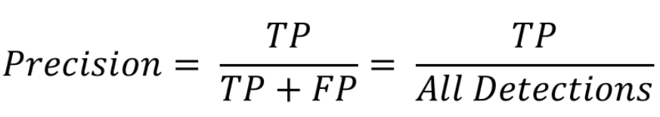
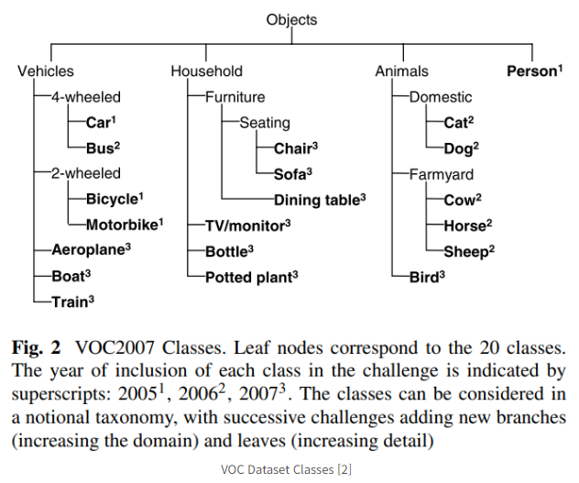
Pascal VOC Challenges라는 Object detection 관련 경연
: VOC ( Visual Object Class )

Slide 19
감사합니다…..
급하게 만든 설명용 내부자료라 이미지 등의 저작권 확인이 되어 있지 않습니다.
내부에서 공부에 자료로만 사용해 주시고, 외부 사용에 주의해 주세요~.

